Slide 1

推理引擎 - 模型转换与优化
模型转换介绍
ZOMI

Slide 2
Talk Overview
推理系统介绍
推理系统架构
推理引擎叫故
模型小型化
CNN小型化结构
Transform小型化结构
离线优化压缩
低比特量化
模型剪枝
知识蒸馏
模型转换与优化
架构与流程
模型转换技术
模型离线优化
Runtime与在线优化
动态batch
bin Packing
多副本并行

Slide 3
Talk Overview
模型转换技术
Principle and architecture - 转换模块挑战与架构
Model serialization - 模型序列化/反序列化
protobuffer / flatbuffer 目标文件格式
IR define - 自定义计算图 IR/Schema
Technical details -转换流程和技术细节
ONNX Introduction - ONNX 转换介绍

Slide 4
Talk Overview
模型格式转换
转换模块挑战与架构
模型序列化/反序列化
protobuffer / flatbuffer 格式
自定义计算图 IR
转换流程和技术细节
ONNX 转换介绍
工程理论
知识概念

Slide 5
Talk Overview
模型格式转换
转换模块挑战与架构
模型序列化/反序列化
protobuffer / flatbuffer 格式
自定义计算图 IR
转换流程和技术细节
ONNX 转换介绍
技术细节
核心内容

Slide 6
转换模块
挑战与架构

Slide 7
Converter Challenge 转换模块挑战
AI 模型本身包含众多算子，推理引擎需要用有限算子实现不同框架 AI 模型所需要的算子。
支持不同框架 Tensorflow、PyTorch、MindSpore、ONNX 等主流模型文件格式。
支持 CNN / RNN / GAN / Transformer 等主流网络结构。
支持多输入多输出，任意维度输入输出，支持动态输入，支持带控制流的模型。

Slide 8
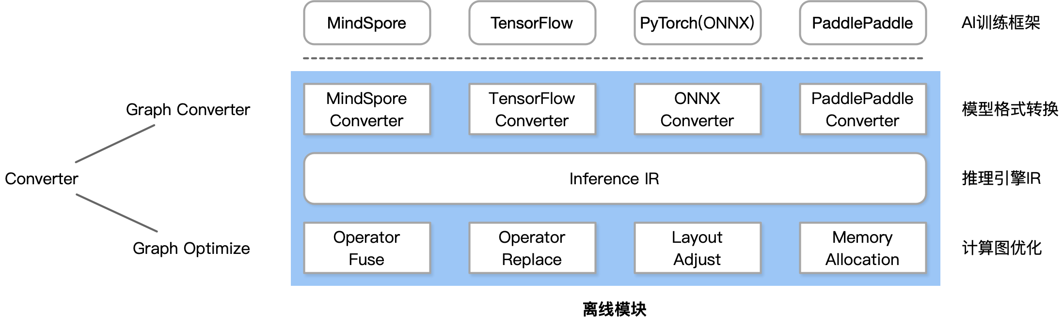
转换模块架构
Converter由Frontends和Graph Optimize构成。前者负责支持不同的AI 训练框架；后者通过算子融合、算子替代、布局调整等方式优化计算图：

Slide 9
转换模块架构
Converter由Frontends和Graph Optimize构成。前者负责支持不同的AI 训练框架；后者通过算子融合、算子替代、布局调整等方式优化计算图：

Slide 10
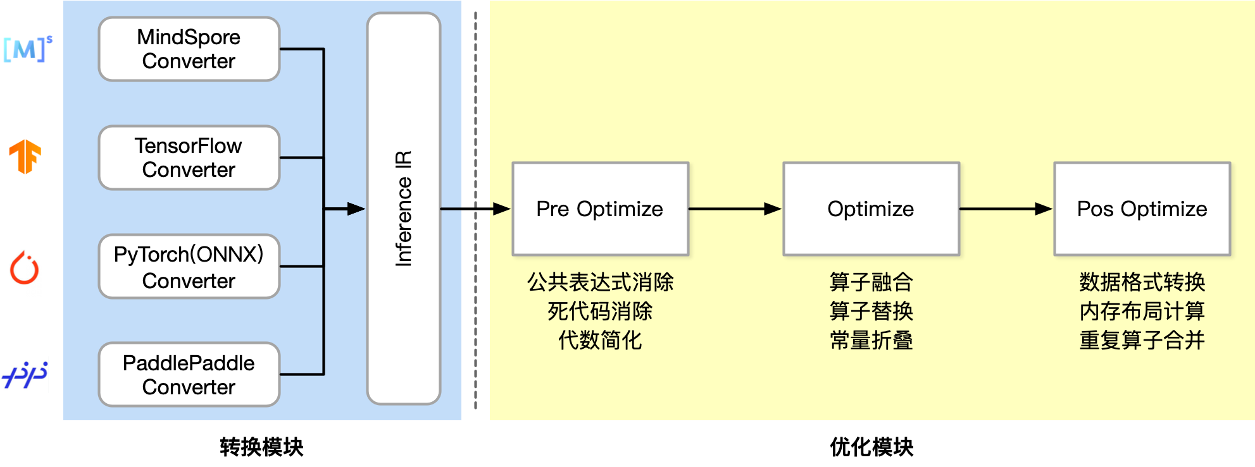
转换模块的工作流程
自定义 IR
自定义 IR
自定义 IR

Slide 11
模型序列化

Slide 12
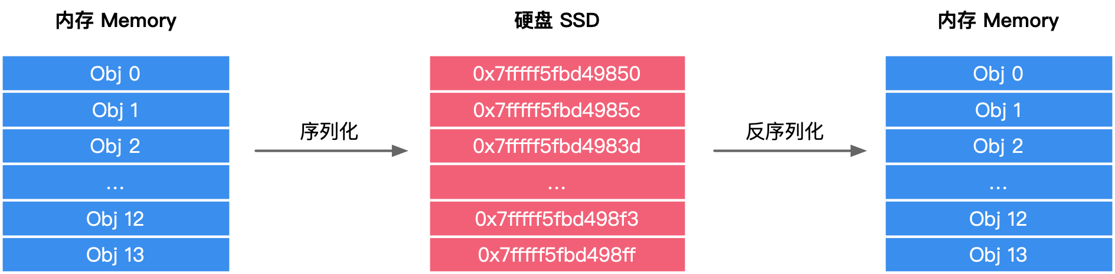
模型序列化
模型序列化：模型序列化是模型部署的第一步，如何把训练好的模型存储起来，以供后续的模型预测使用，是模型部署的首先要考虑的问题。
模型反序列化：将硬盘当中的二进制数据反序列化的存储到内存中，得到网络模型对应的内存对象。无论是序列化与反序列的目的是将数据、模型长久的保存。

Slide 13
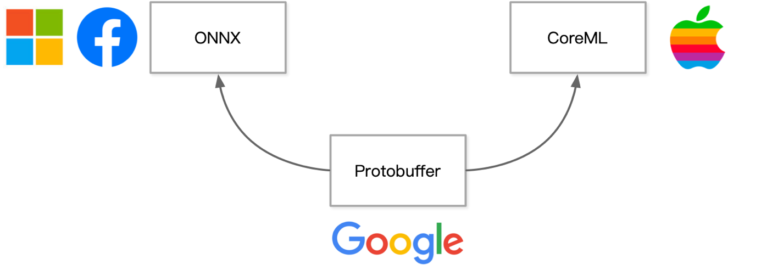
序列化分类
序列化分类：跨平台跨语言通用序列化方法，主要优四种格式：XML，JSON，Protobuffer 和 flatbuffer。而使用最广泛为 Protobuffer，Protobuffer为一种是二进制格式。

Slide 14
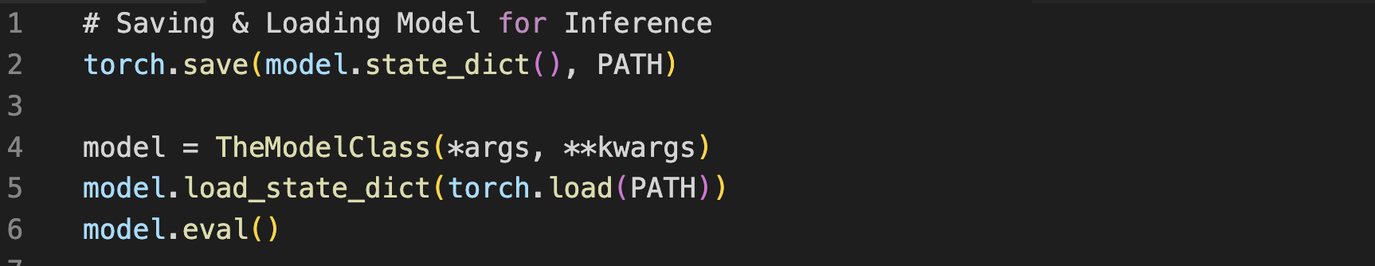
PyTorch 模型序列化 I
PyTorch 内部格式只存储已训练模型的状态，主要是对网络模型的权重等信息加载。
PyTorch 内部格式类似于 Python 语言级通用序列化方法 pickle。
（包括 weights、biases、Optimizer）

Slide 15
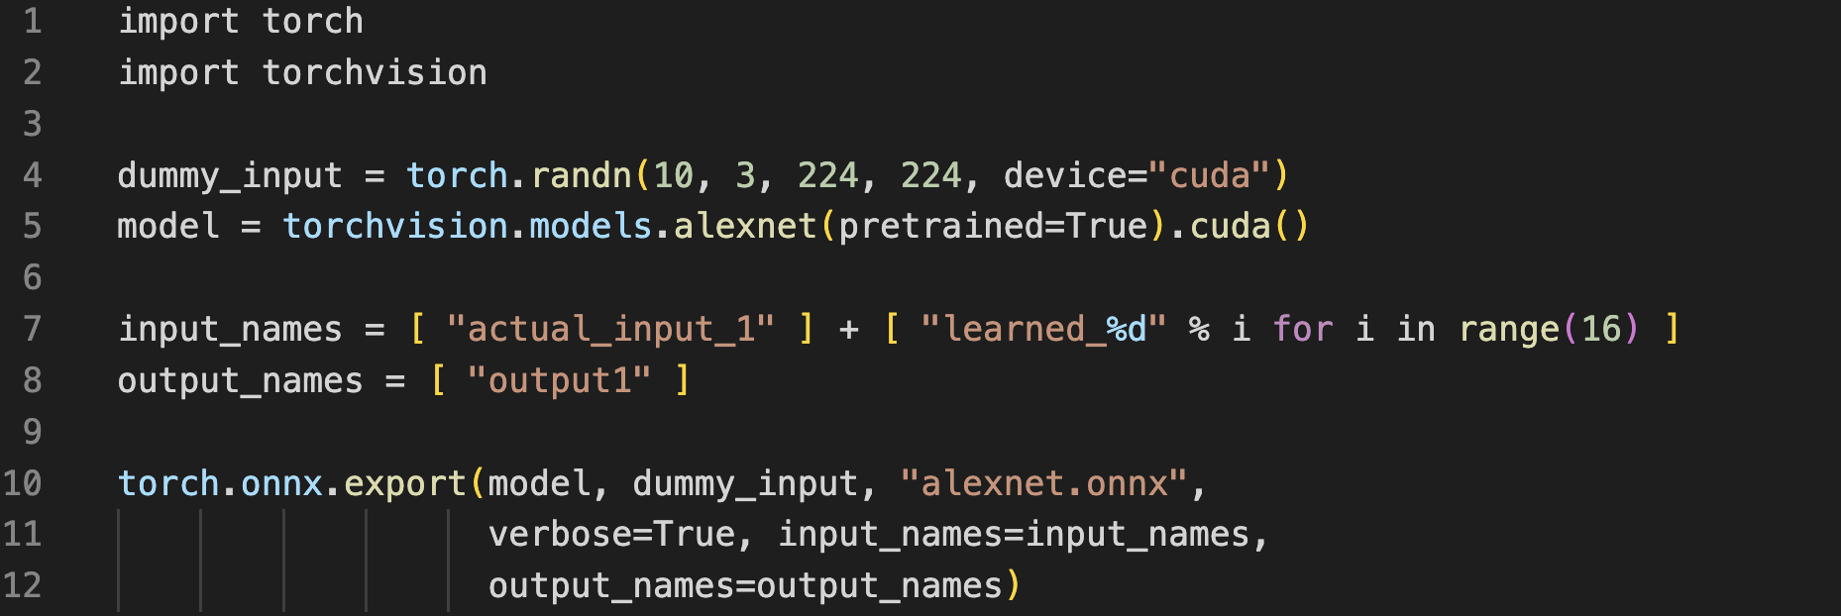
PyTorch 模型序列化 II
ONNX：内部支持 torch.onnx.export：

Slide 16
目标文件格式
protobuffer / flatbuffer

Slide 17
Protocol Buffers (a.k.a., protobuf)
protocol buffers 是一种语言无关、平台无关、可扩展的序列化结构数据的方法，它可用于数据通信协议、数据存储等。特点为：语言无关、平台无关； 比 XML 更小更快更为简单；扩展性、兼容性好。
protocol buffers 中可以定义数据的结构，然后使用特殊生成的源代码轻松的在各种数据流中使用各种语言进行编写和读取结构数据。甚至可以更新数据结构，而不破坏由旧数据结构编译的已部署程序。

Slide 18
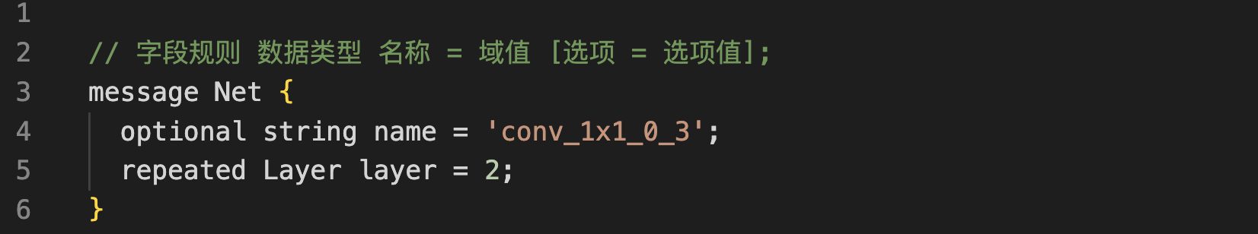
Protobuffer 文件语法详解
基本语法：字段规则 数据类型 名称 = 域值 [选项 = 选项值]

Slide 19
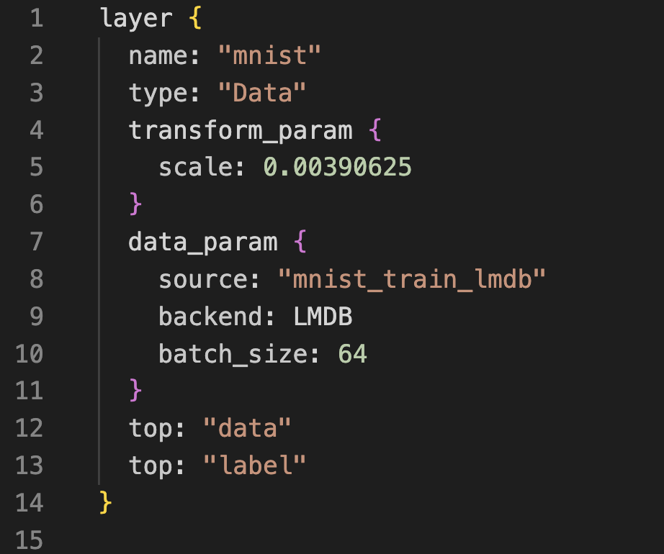
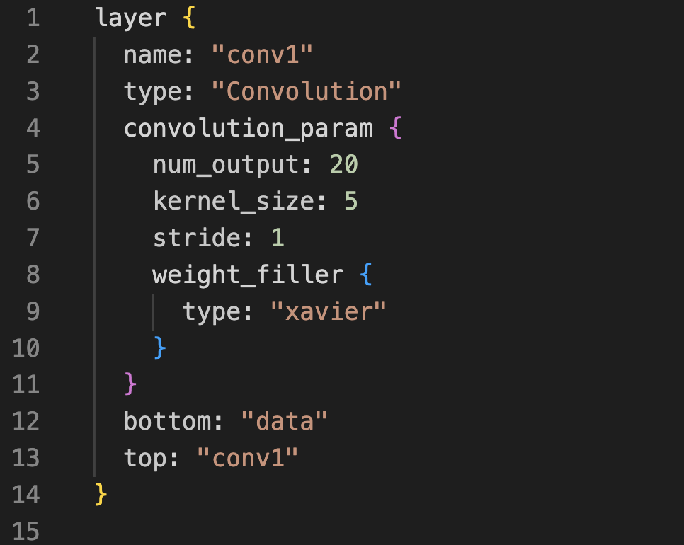
Protobuffer Define the MNIST Network
Writing the Data Layer
Writing the Convolution Layer

Slide 20
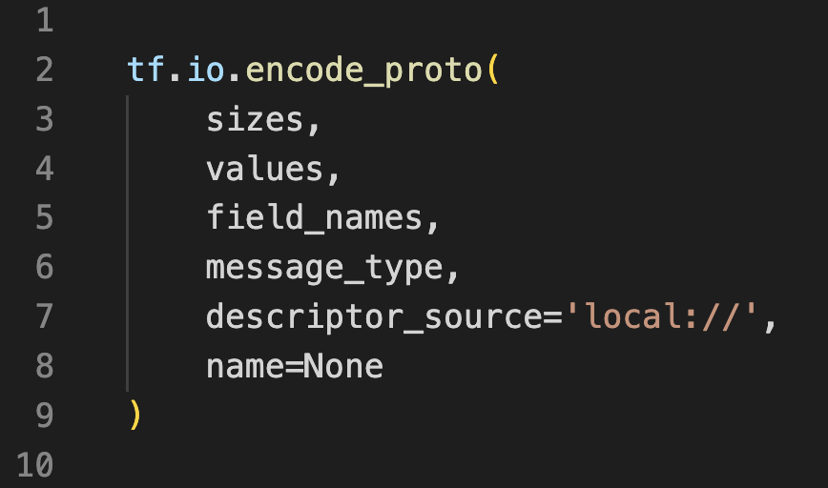
Protobuffer Define the MNIST Network
使用protobuffer格式写模型定义
Python 调用TF封装好的API

Slide 21
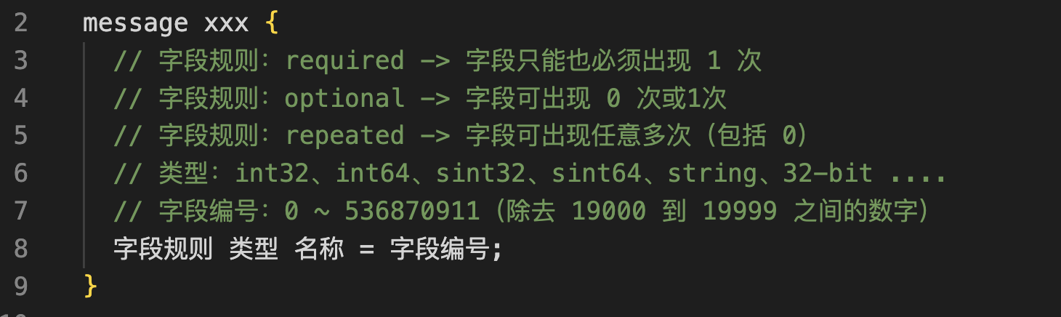
Protobuffer 编码模式
计算机里一般常用的是二进制编码，如int类型由32位组成，每位代表数值2的n次方，n的范围是0-31。Protobuffer 采用 TLV 编码模式，即把一个信息按照 tag-length-value 的模式进行编码。tag 和 value 部分类似于字典的 key 和 value，length 表示 value 的长度，此外 Protobuffer 用 message 来作为描述对象的结构体。

Slide 22
Protobuffer 遍解码过程
根 message 由多个 TLV 形式的 field 组成，解析 message 的时候逐个去解析 field。
由于 field 是 TLV 形式，因此可以知道每个 field 的长度，然后通过偏移上一个 field 长度找到下一个 field 的起始地址。其中 field 的 value 也可以是一个嵌套 message。
对于 field 先解析 tag 得到 field_num 和 type。field_num 是属性 ID，type 帮助确定后面的 value 一种编码算法对数据进行解码。

Slide 23
FlatBuffers
FlatBuffers 主要针对部署和对性能有要求的应用。相对于 Protocol Buffers，FlatBuffers 不需要解析，只通过序列化后的二进制buffer即可完成数据访问。FlatBuffers 的主要特点有：
数据访问不需要解析
内存高效、速度快
生成的代码量小
可扩展性强
强类型检测
易于使用

Slide 24
Protobuf VS FlatBuffers
 | Proto Bufers | Flatbuffers
支持语言 | C/C++, C#, Go, Java, Python, Ruby, Objective-C, Dart | C/C++, C#, Go, Java, JavaScript, TypeScript, Lua, PHP, Python, Rust, Lobster
版本 | 2.x/3.x，不相互兼容 | 1.x
协议文件 | .proto，需指定协议文件版本 | .fbs
代码生成工具 | 有（生成代码量较多） | 有（生成代码量较少）
协议字段类型 | bool, bytes, int32, int64, uint32, uint64, sint32, sint64, fixed32, fixed64, sfixed32, sfixed64, float, double, string | bool, int8, uint8, int16, uint16, int32, uint32, int64, uint64, float, double, string, vector

Slide 25
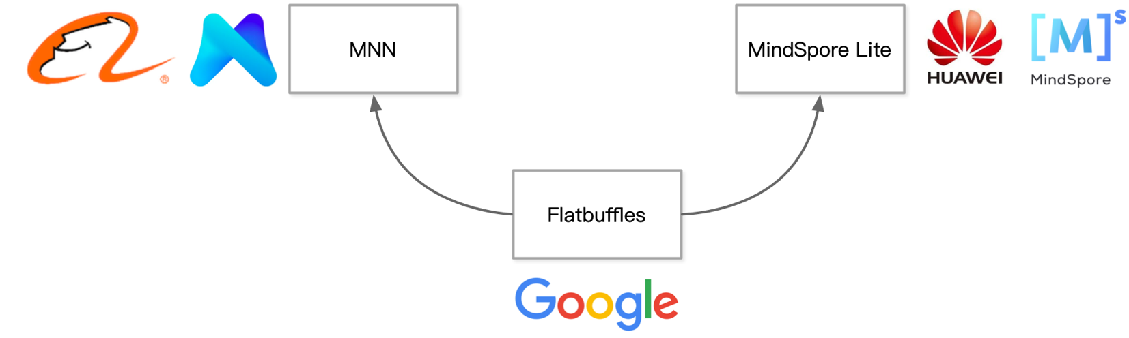
FlatBuffers
使用Flatbuffers和Protobuf很相似, 都会用到先定义一个schema文件, 用于定义我们要序列化的数据结构的组织关系。

Slide 26
参考文献
Pradana, Muhammad Adna, Andrian Rakhmatsyah, and Aulia Arif Wardana. "Flatbuffers implementation on mqtt publish/subscribe communication as data delivery format." 2019 6th International Conference on Electrical Engineering, Computer Science and Informatics (EECSI). IEEE, 2019.
Feng, Jianhua, and Jinhong Li. "Google protocol buffers research and application in online game." IEEE conference anthology. IEEE, 2013.
Popić, Srđan, et al. "Performance evaluation of using Protocol Buffers in the Internet of Things communication." 2016 International Conference on Smart Systems and Technologies (SST). IEEE, 2016.
Jiang, Xiaotang, et al. "Mnn: A universal and efficient inference engine." Proceedings of Machine Learning and Systems 2 (2020): 1-13.
https://google.github.io/flatbuffers/
https://github.com/google/flatbuffers
https://engineering.fb.com/2015/07/31/android/improving-facebook-s-performance-on-android-with-flatbuffers/
https://developers.google.com/protocol-buffers/docs/tutorials?hl=zh-cn
https://github.com/protocolbuffers/protobuf
https://martin.kleppmann.com/2012/12/05/schema-evolution-in-avro-protocol-buffers-thrift.html

Slide 27
Notes:
27

